Slide 1



Slide 2
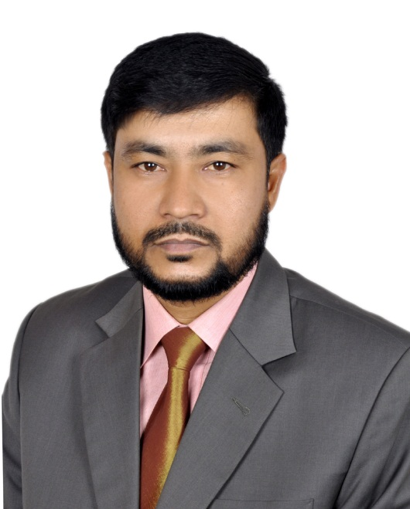
পরিচিতি
নামঃ- মোঃ কাজল মিয়া
সিনিয়র শিক্ষক
বাড্ডা হাই স্কুল
মধ্যবাড্ডা,গুলশান,ঢাকা-১২১২
email:miamdkazal@gmail.com

Slide 3
বাংলাদেশ ও বিশ্বপরিচয়
ষষ্ঠ
অধ্যায়-০৫
বাংলাদেশের সমাজ

Slide 4
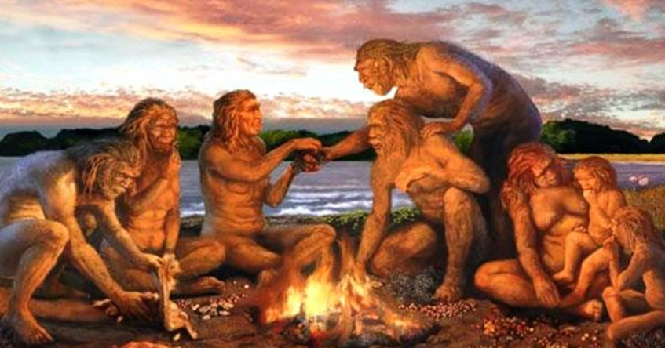
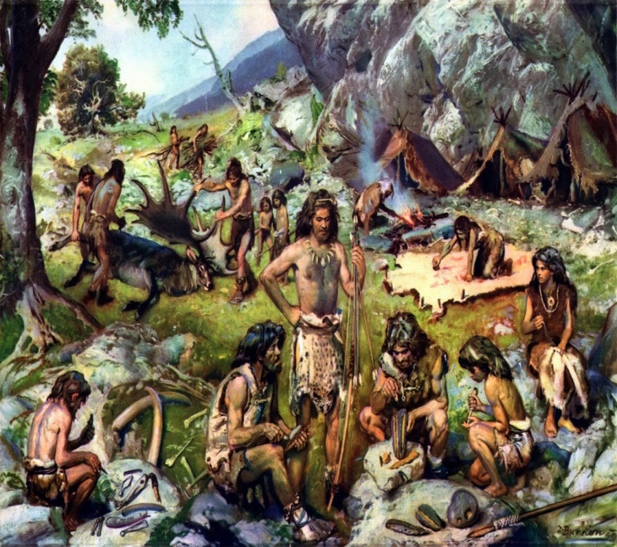
এসো কিছু ছবি দেখি......

Slide 5
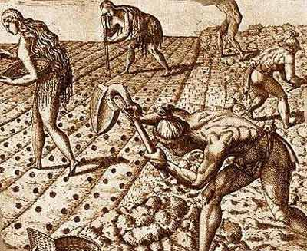
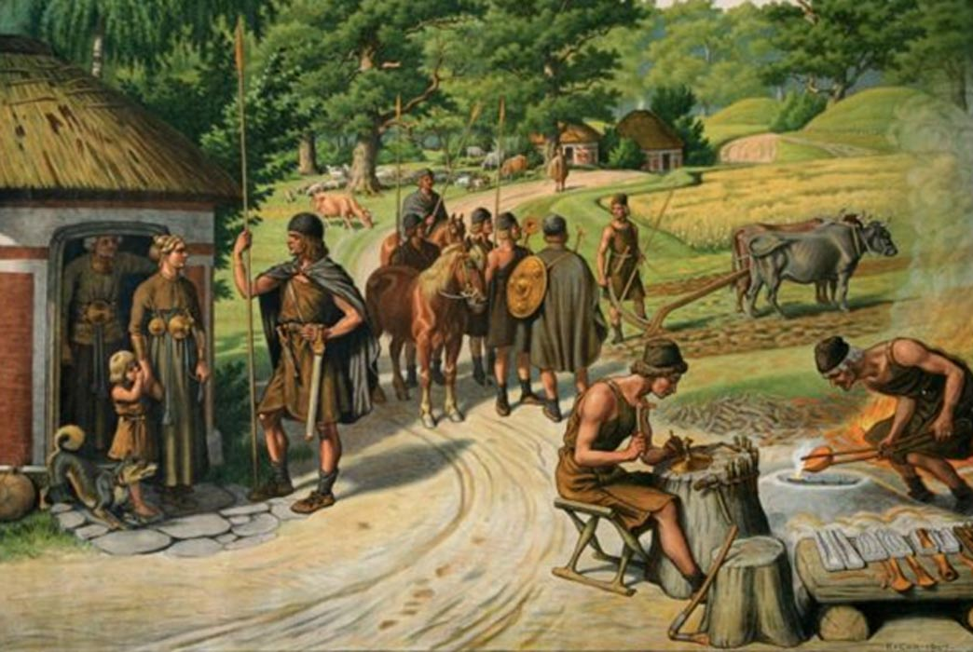
এসো কিছু ছবি দেখি......
ছবিতে কে কী কাজ করছে?
ছবিতে কি কোনো পার্থক্য, উন্নয়ন বা বিকাশ লক্ষ্য করা যায়?

Slide 6
শিখনফল
এই পাঠ শেষে শিক্ষার্থীরা...
১। সমাজের বিকাশের স্তরগুলি চিহ্নিত করতে পারবে;
২। শিকার ও খাদ্য সংগ্রহভিত্তিক সমাজের বৈশিষ্ট্য বর্ণনা করতে পারবে;
৩। উদ্যান কৃষিভিত্তিক ও পশুপালন সমাজের বৈশিষ্ট্যগুলো ব্যাখ্যা করতে পারবে।

Slide 7
সমাজ বিকাশের স্তর
শিকার ও
খাদ্য সংগ্রহ
ভিত্তিক সমাজ
কৃষি ভিত্তিক সমাজ
শিল্প ভিত্তিক সমাজ
পশুপালন সমাজ
শিল্প বিপ্লব পরবর্তী সমাজ
উদ্যান ভিত্তিক সমাজ

Slide 8
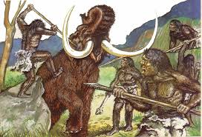
শিকার ও খাদ্য
সংগ্রহভিত্তিক সমাজ হচ্ছে মানব সমাজের আদিমতম রুপ।

Slide 9
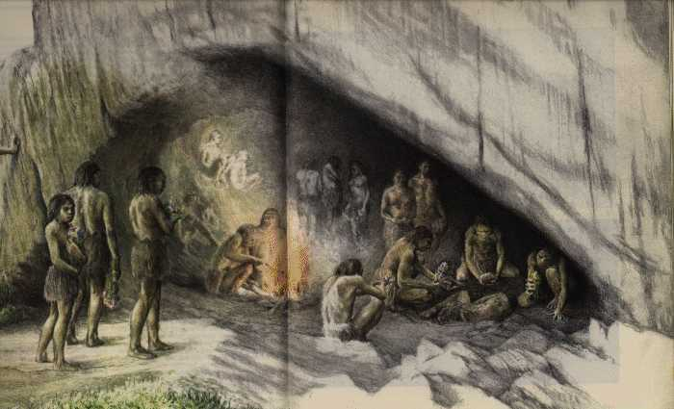
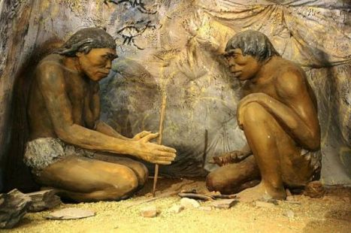
এ সমাজে মানুষ গুহায় বসবাস করত

Slide 10
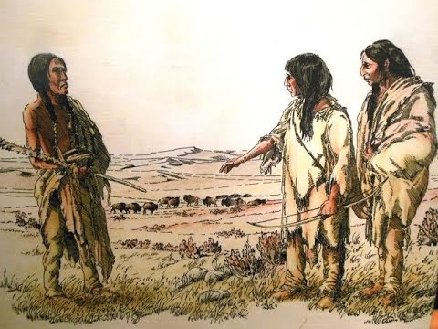
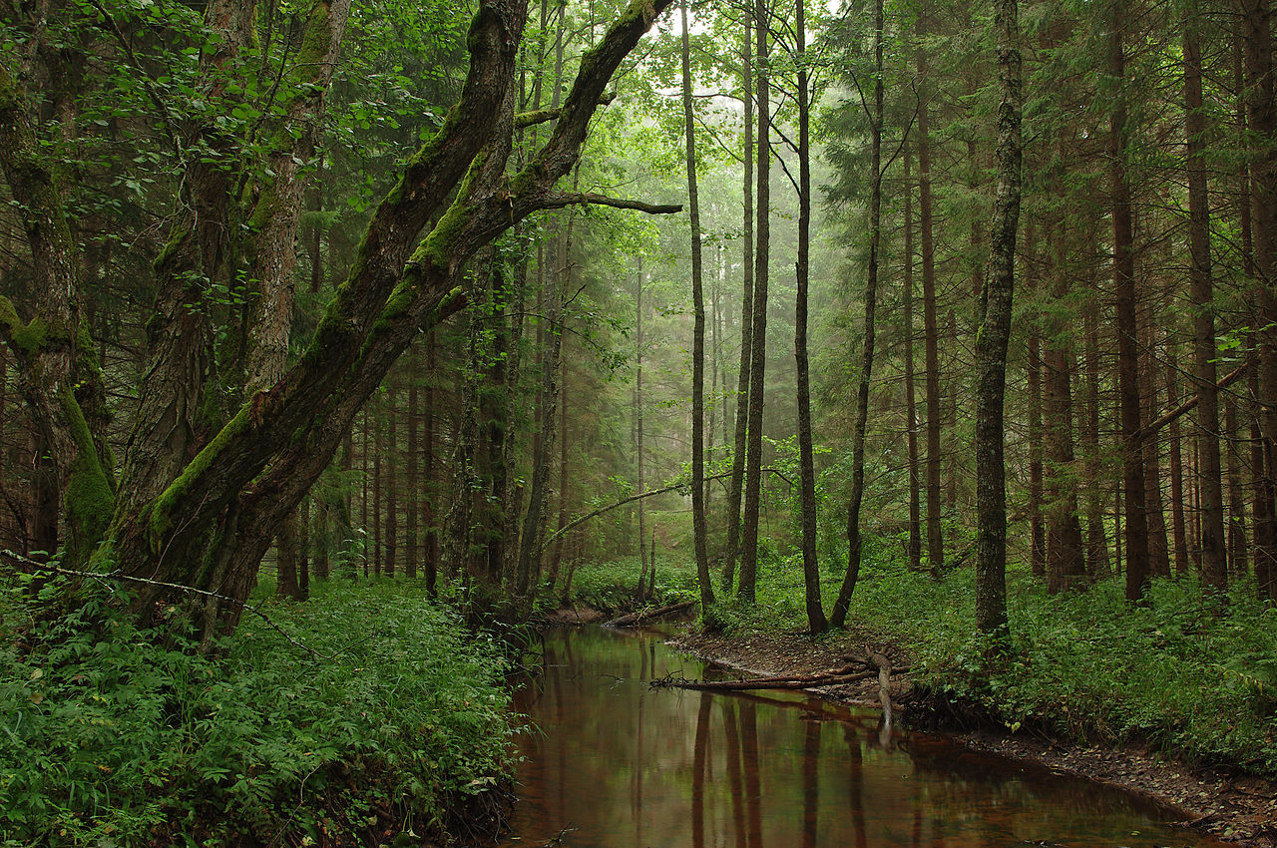
প্রাকৃতিক সম্পদ ছিল প্রচুর

Slide 11
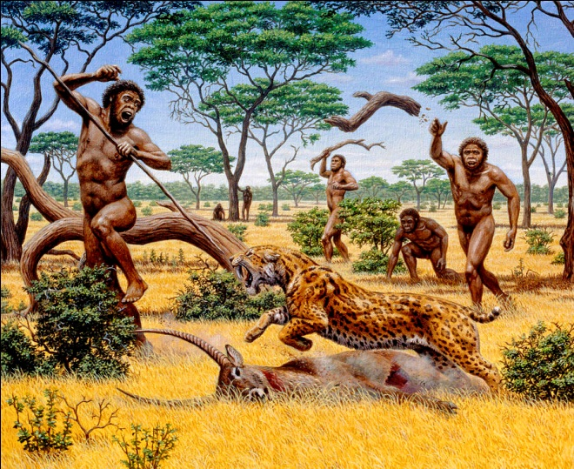
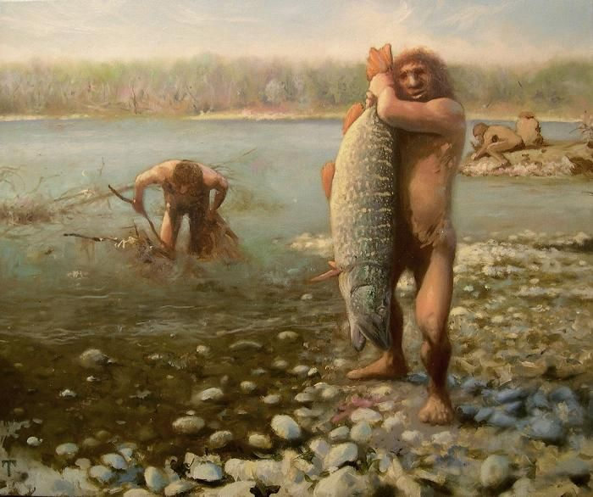
শিকার করে খাবার সংগ্রহ করত

Slide 12
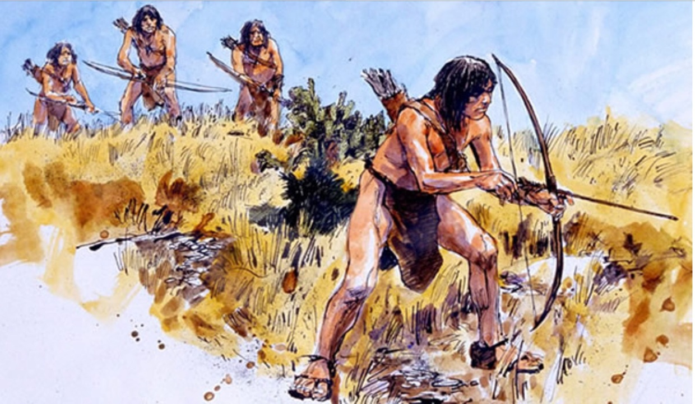
খাবারের খোঁজে এক জায়গা থেকে অন্য জায়গায় ঘুরে বেড়াত

Slide 13
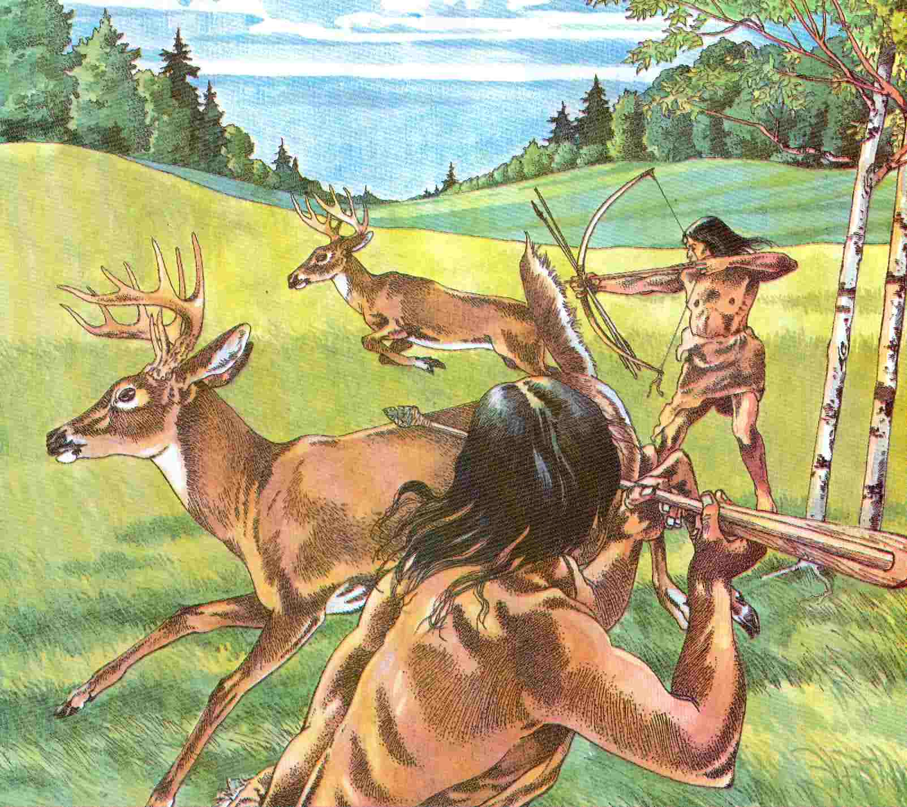
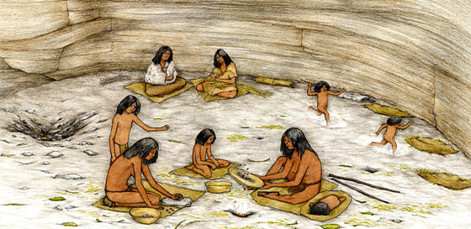
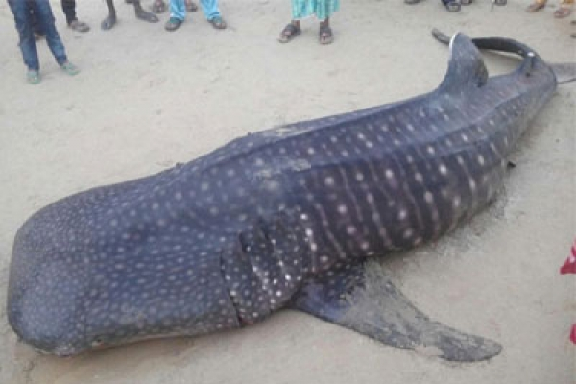
ফলমূলসংগ্রহ,পশুপাখি ও মৎস্য শিকার ছিল আদিম সমাজের প্রধান কাজ

Slide 14
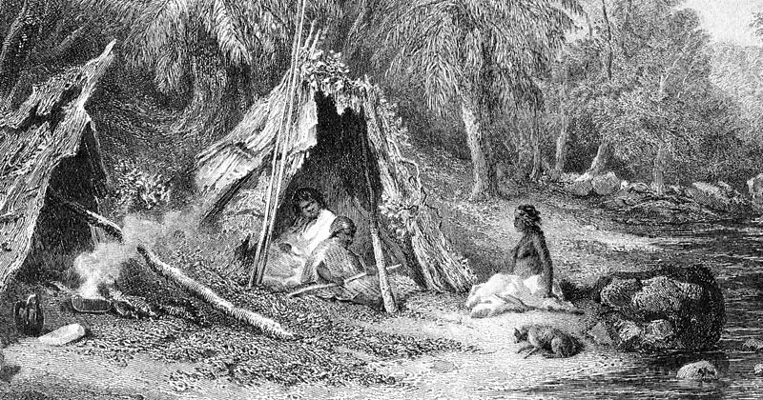

পুরুষেরা শিকার করত
আদিম মহিলারা ফলমূল সংগ্রহ করত

Slide 15
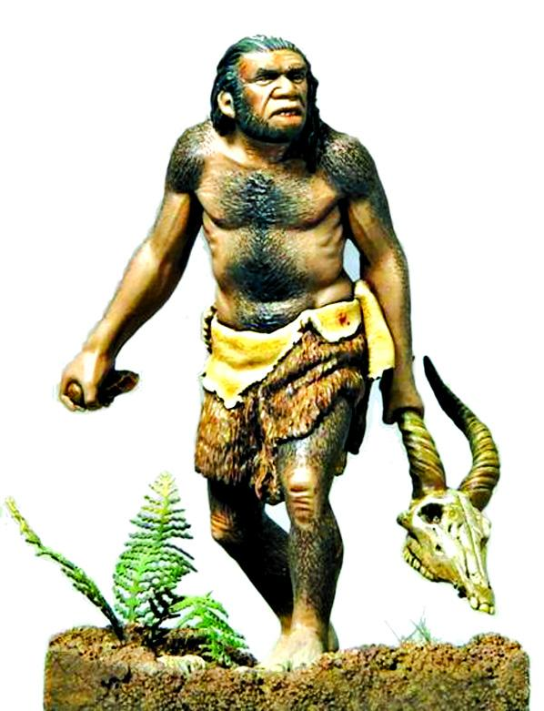
গোষ্ঠীর সবচেয়ে শক্তিশালী লোককে দলপতি বানানো হতো

Slide 16
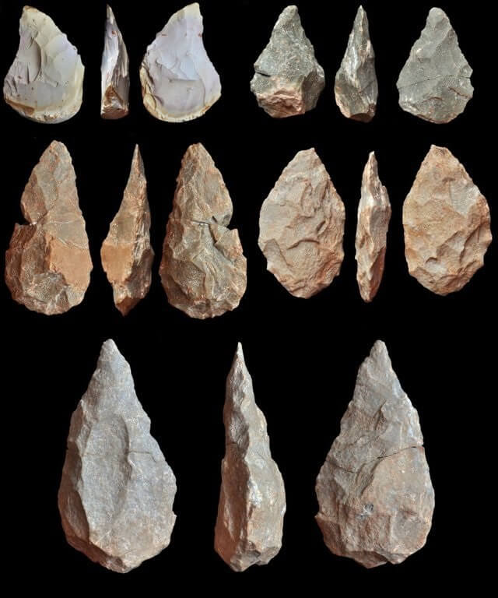
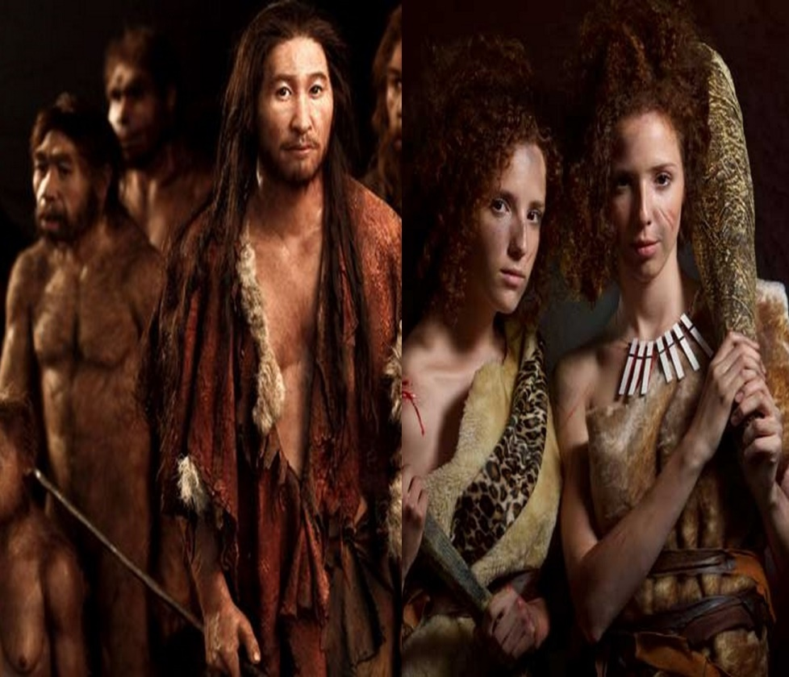
শীত ও রোদ-বৃষ্টি থেকে রক্ষা পাওয়ার জন্য গাছের ছাল ও লতাপাতা এবং পশুর চামড়া ব্যবহার করত
পাথর ছিল একমাত্র হাতিয়ার

Slide 17
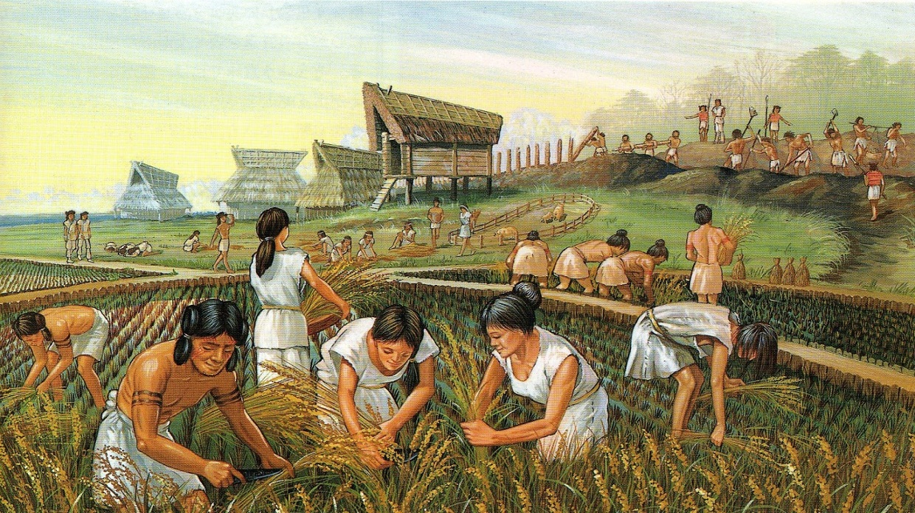
উদ্যান কৃষিভিত্তিক সমাজ
এ সমাজে খাদ্য সংগ্রহকারী মানুষ খাদ্য উৎপাদনকারীতে পরিণত হয়।

Slide 18
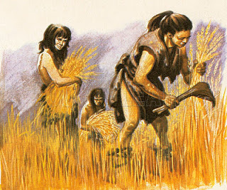
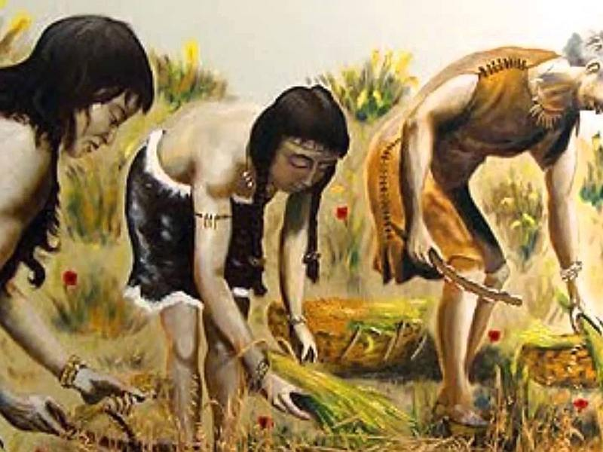
মেয়েরা কৃষিকাজ উদ্ভাবন করে

Slide 19
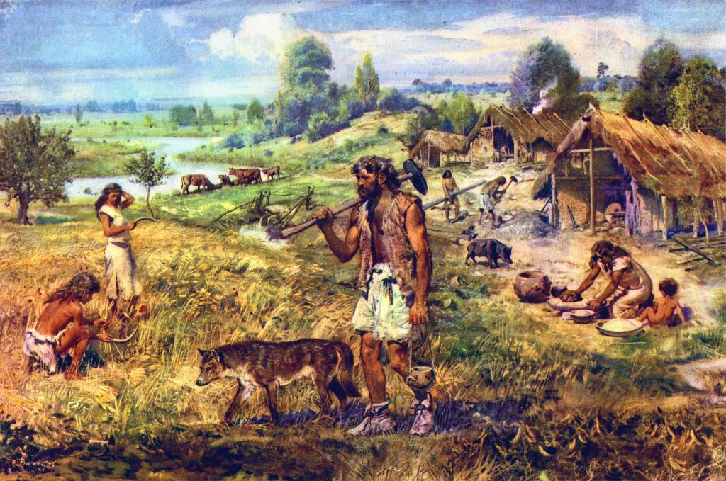
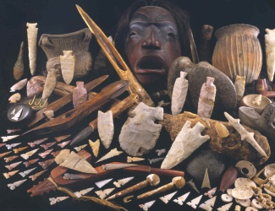
পাথরের হাতিয়ারে মাটি খুঁড়ে বীজ বোনা হতো

Slide 20
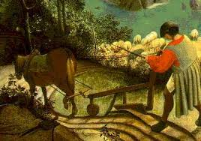
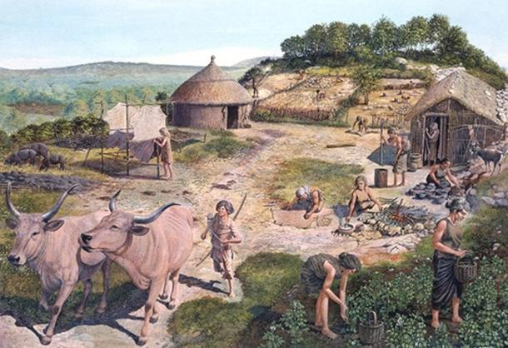
পশুপালন
ভিত্তিক সমাজ
এ সমাজের মানুষ খাদ্যসংগ্রহের পাশাপাশি পশুপালন করে জীবিকা নির্বাহ করত

Slide 21
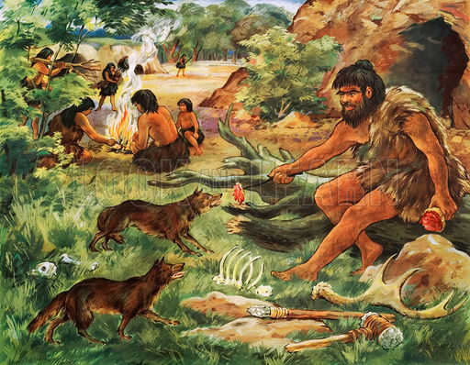
শিকারী মানুষ প্রথমে কুকুরকে পোষ মানিয়ে গৃহপালিত পশুতে পরিণত করে

Slide 22
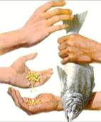
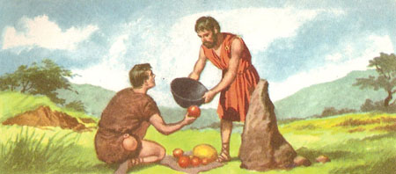
এ সমাজে দ্রব্য বিনিময় প্রথার উদ্ভব ঘটে

Slide 23
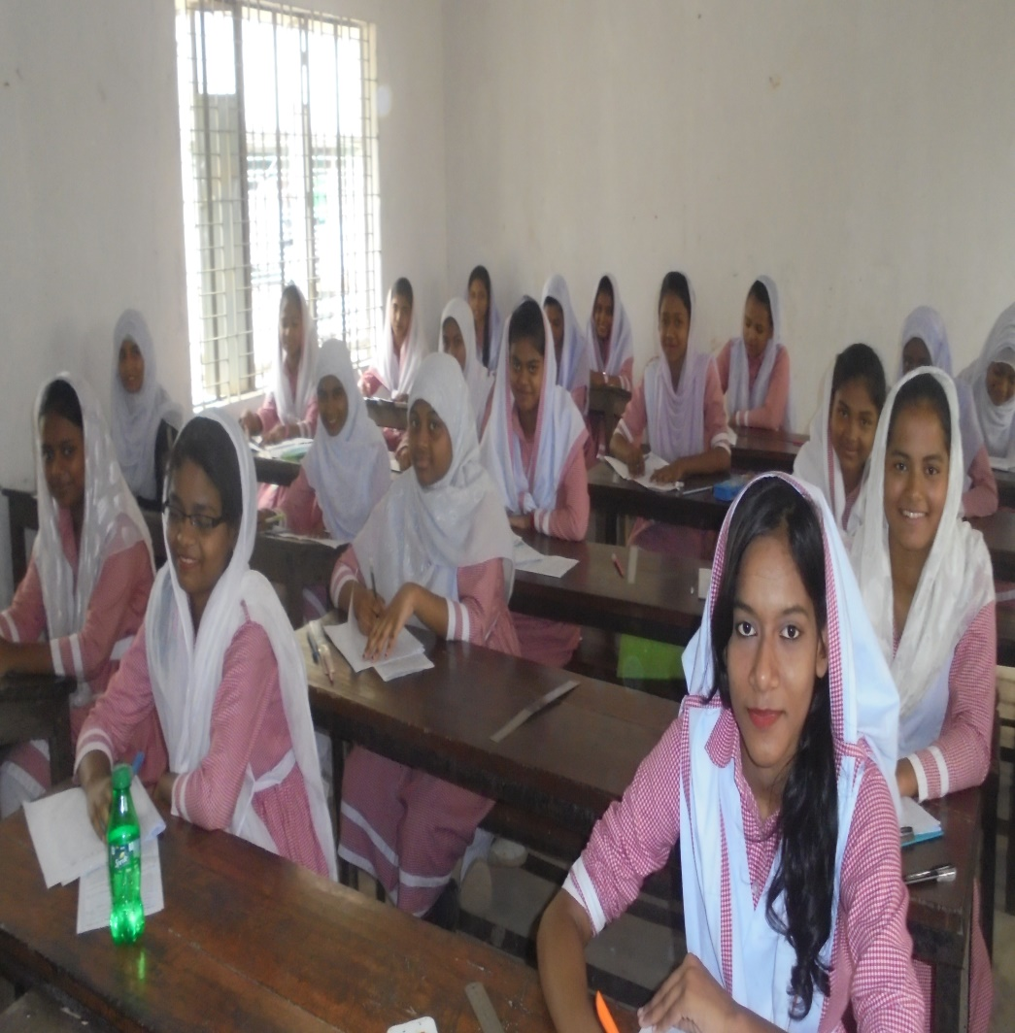
মূল্যায়ন
সময়ঃ ৫ মিনিট
কৃষি কাজ উদ্ভাবনে মেয়েদের ভূমিকা ব্যাখ্যা কর।

Slide 24

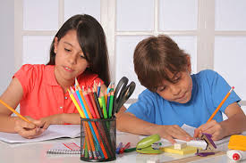
বাড়ির কাজ
“বাংলাদেশের সমাজ যেন মানব সমাজ বিকাশের স্তর সমূহের ধারাবাহিক ফসল”-বিশ্লেষণ কর।

Slide 25



